Slide 1
Jabatan Pertanian dan Agrimakanan
Kementerian Sumber-Sumber Utama dan Pelancongan
Brunei Darussalam

Slide 2
KANDUNGAN
1. Pengenalan Brunei GAP
2. Pengertian GAP
3. Tujuan Utama Brunei GAP
4. Buku Terbitan GAP
5. Carta Aliran
6. Tempat Permohonan Brunei GAP
7. Poster-Poster dan Risalah Brunei GAP
8. Hasrat Jabatan

Slide 3
PENGENALAN BRUNEI GAP
Jabatan Pertanian dan Agrimakanan, Kementerian Sumber-Sumber Utama dan Pelancongan telah mengorak langkah untuk mengenalkan satu piawaian nasional yang diperakui dan sistematik bagi tanaman sayur-sayuran dan buah-buahan. Piawaian nasional ini dibentuk untuk meningkatkan potensi ladang tempatan dalam penyediaan produk sayur-sayuran dan buah-buahan tempatan untuk berdaya saing dengan pasaran di rantau Asia Tenggara dan juga pasaran antarabangsa.
Piawaian tersebut dinamakan BRUNEI GAP yang dibentuk berdasarkan ASEAN GAP dengan penumpuan diberikan kepada Modul Keselamatan Makanan (Food Safety) dan Kualiti Produk (Product Quality). Piawaian ini memastikan supaya hasil sayur-sayuran memenuhi kesemua kriteria dan selamat untuk dimakan oleh pengguna di negara ini dan juga lulus untuk perdagangan serantau.

Slide 4
PENGERTIAN GAP
GOOD AGRICULTURAL PRACTICE atau singkatannya GAP adalah teknik atau sistem penanaman yang bersepadu dimana pelbagai teknik bertanam disatukan untuk meningkatkan produktiviti ladang dengan memfokus kepada penghasilan produk yang berkualiti dan selamat. GAP juga mementingkan kepada sistem perladangan yang sistematik, teratur dan terutama sekali mempunyai catitan aktiviti atau ‘farm records’ untuk ‘traceability’ atau pengesanan jika timbulnya masalah yang berkaitan dengan produk yang telah dihasilkan oleh sesebuah ladang.
Maksud selamat dalam konteks GAP adalah produk ladang yang dihasilkan adalah selamat daripada pencemaran bakteria seperti E.Coli ataupun selamat daripada sisabaki racun kimia pertanian yang berlebihan.

Slide 5
TUJUAN UTAMA BRUNEI GAP
Untuk memperkenalkan amalan pengurusan perladangan yang bersistematik dan teratur untuk meningkatkan tahap keselamatan dalam jaminan makanan negara (national food security). Ianya menekankan kepada peningkatan kualiti dari segi penghasilan dan pemprosesan produk; keselamatan produk dari pencemaran kuman, logam berat dan sisa baki racun yang berlebihan; kesejahteraan pekerja dan keselamatan alam sekitar.
Dengan adanya sistem pengiktirafan ini, kualiti dan keselamatan produk tempatan adalah setaraf dengan produk-produk luar negara dan ini akan memberikan tarikan dan keyakinan kepada pihak konsumer dalam pemasaran hasil pertanian sama ada pasaran domestik atau penerokaan pasaran eksport.

Slide 6
BUKU TERBITAN BRUNEI GAP
Jabatan Pertanian dan Agrimakanan telah menerbitkan buku-buku yang telah diadaptasi daripada modul-modul ASEAN GAP yang diterjemah dan diubahsuai mengikut kesesuaian negara ini, dan diterbitkan khas untuk kegunaan peladang tempatan dalam mencapai pengiktirafan BRUNEI GAP.
BRUNEI GAP hanya menumpukan kepada Modul Keselamatan Makanan dan Kualiti Produk sahaja dan akan melaksanakan Modul Kesihatan, Keselamatan dan Kebajikan Pekerja dan Modul Pengurusan Alam Sekitar selepas 2015.

Slide 7
CARTA ALIRAN PROSES PENGIKTIRAFAN
Pengusaha/peladang memohon kepada Jabatan Pertanian dan Agrimakanan untuk mengikuti program pengiktirafan Brunei GAP
Tenaga pengajar Brunei GAP membantu pihak pengusaha/peladang dalam meningkatkan atau mengubah suai prosedur bagi memenuhi keperluan setiap modul yang berkenaan
Setelah penilaian mendapati bahawa pengusaha/peladang telah memenuhi syarat, pengusaha/peladang boleh memohon kepada Urusetia Brunei GAP untuk dijalankan pengauditan ladang
Pengauditan ladang dijadualkan oleh Urusetia Brunei GAP dan dijalankan oleh Juruaudit Ladang
Audit dijalankan dan hasil audit dilaporkan
Audit dijalankan semula untuk memastikan pembetulan dilakukan oleh pihak pengusaha/peladang
Pengiktirafan boleh dicapai bagi satu atau lebih dari satu modul tertakluk kepada skop pengauditan
Pengiktirafan diberikan oleh Jabatan Pertanian dan Agrimakanan mengikut tempoh yang dipersetujui oleh Komiti Pengurusan Brunei GAP
Setiap ladang yang memohon pengiktirafan BRUNEI GAP perlu mengikuti proses-proses tertentu seperti yang tertera.
Proses ini tertakluk kepada keupayaan ladang untuk memenuhi kriteria pengiktirafan.

Slide 8
TEMPAT PERMOHONAN BRUNEI GAP
Peladang memohon dengan mengisi borang pemohonan Brunei GAP dan dihantar kepada ofis urusetia Brunei GAP :-
- Unit Industri Sayur-Sayuran dan Teknologi Tinggi, Agroteknologi Park, Tungku
- Unit Industri Buah-Buahan dan Kemajuan Pertanian Luar Bandar, Stesen Penyelidikan Buah-Buahan Birau,
-Unit Perlindungan Tanaman Pusat Penyelidikan Pertanian Brunei (BARC), Kilanas

Slide 9
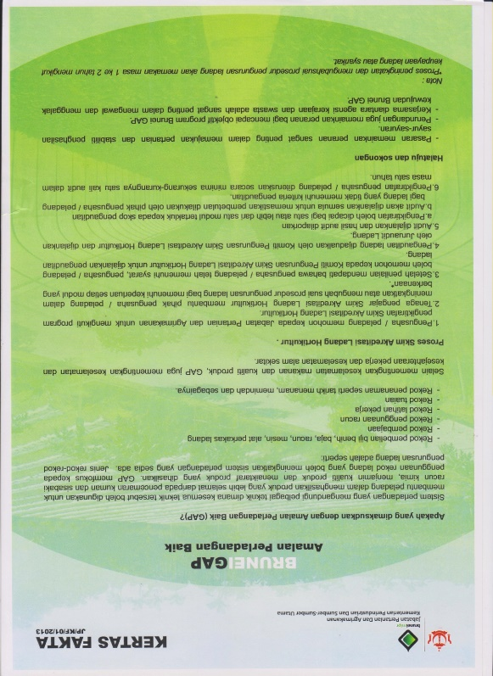
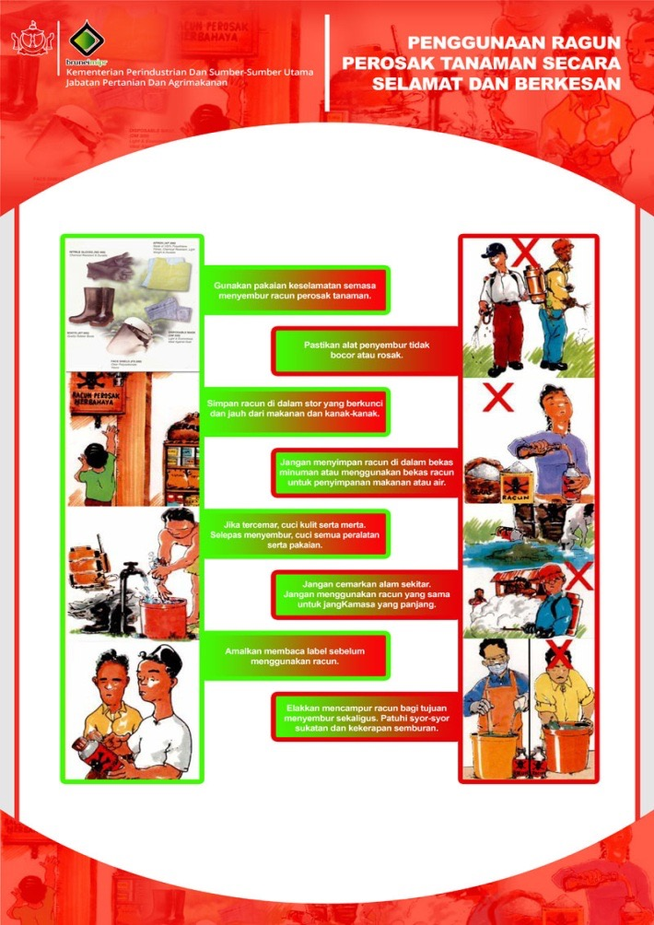
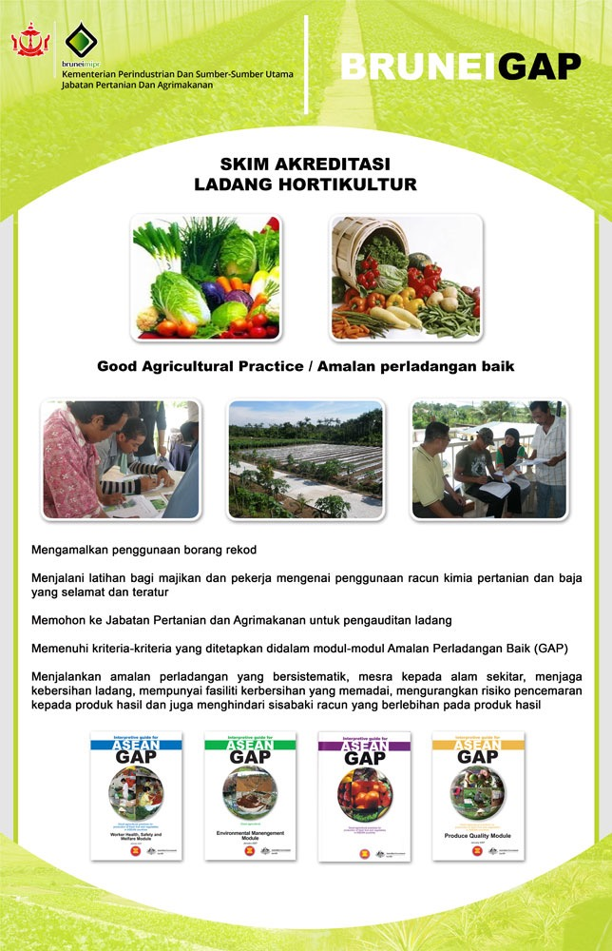
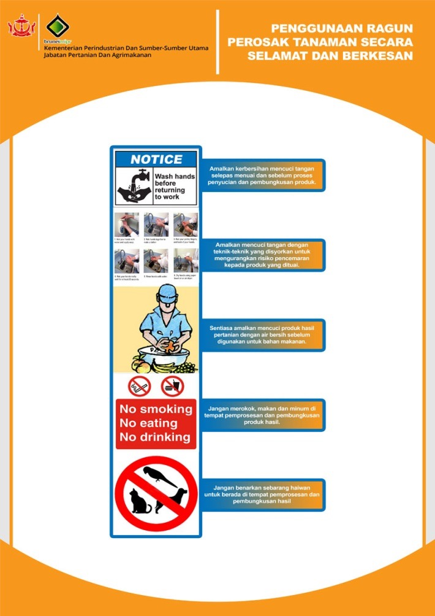
POSTER-POSTER DAN RISALAH BRUNEI GAP

Slide 10
BRUNEI DARUSSALAM BRUNEI GAP PROGRESS UPDATE EWG GAP 2017

Slide 11
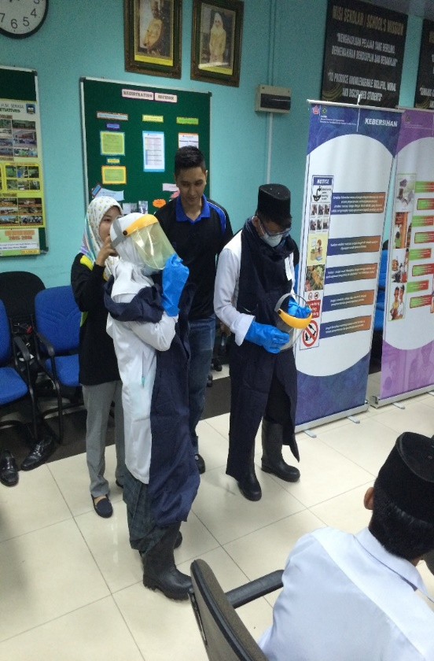
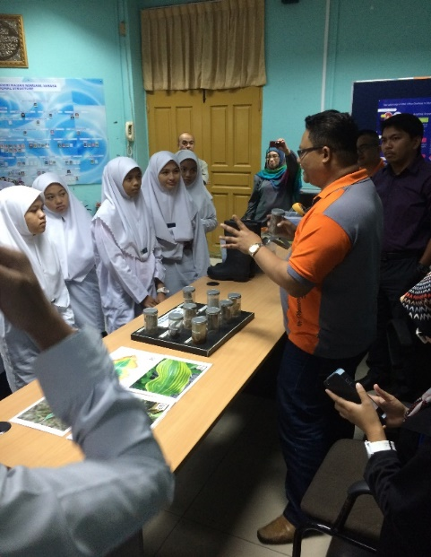
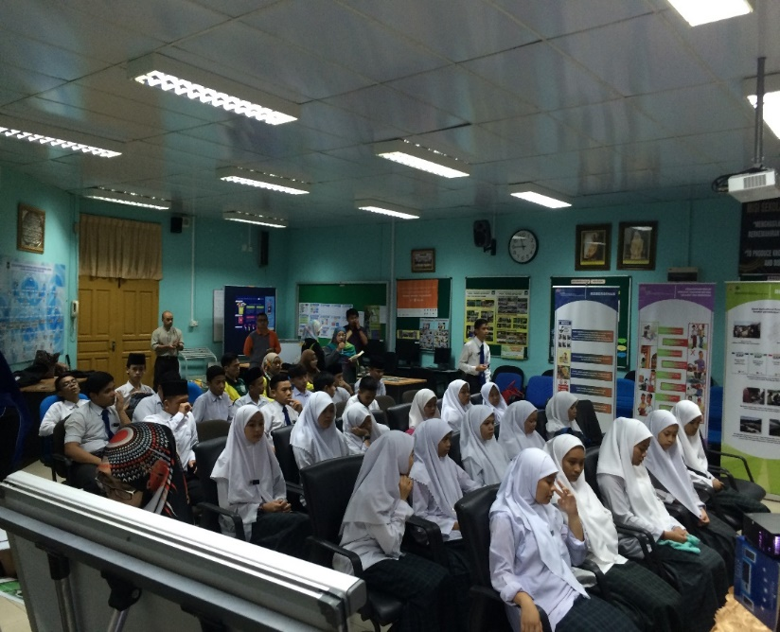
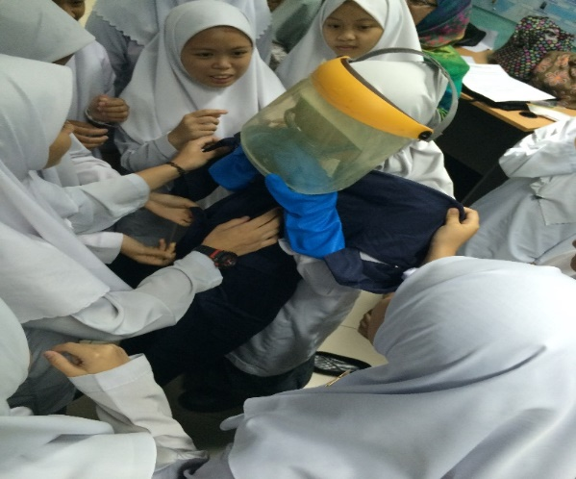
Awareness BRUNEI GAP roadshows to secondary school students in 2016
Sekolah Menengah Pengiran Isteri
Hajah Mariam, Serasa

Slide 12
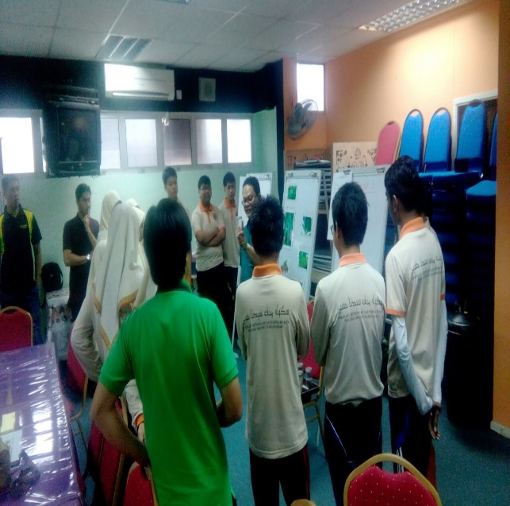
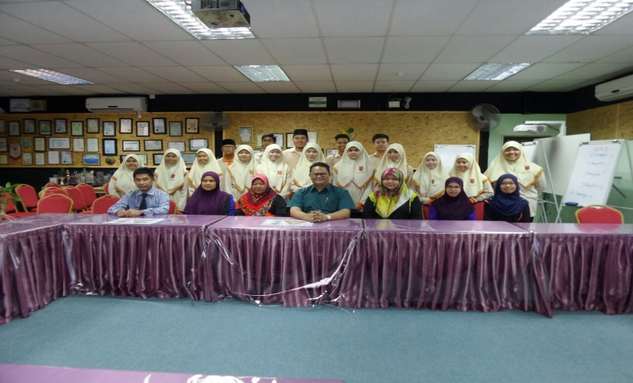
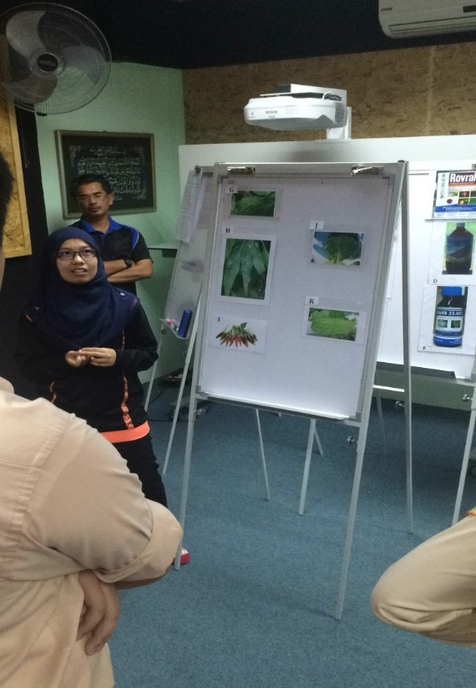
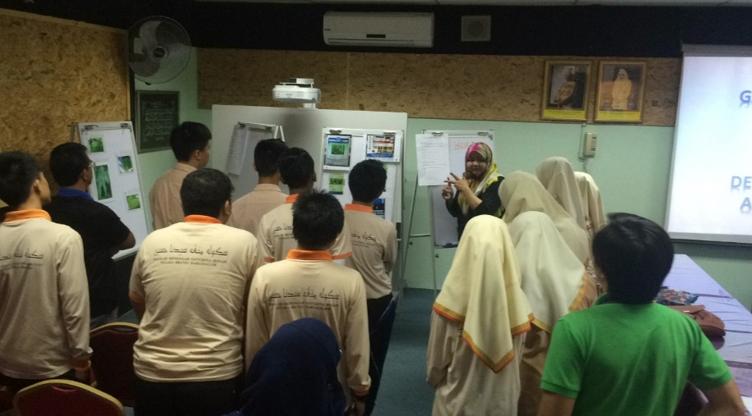
Awareness BRUNEI GAP roadshows to secondary school students in 2016
Sekolah Menengah Sayyidina Husain, Jerudong

Slide 13
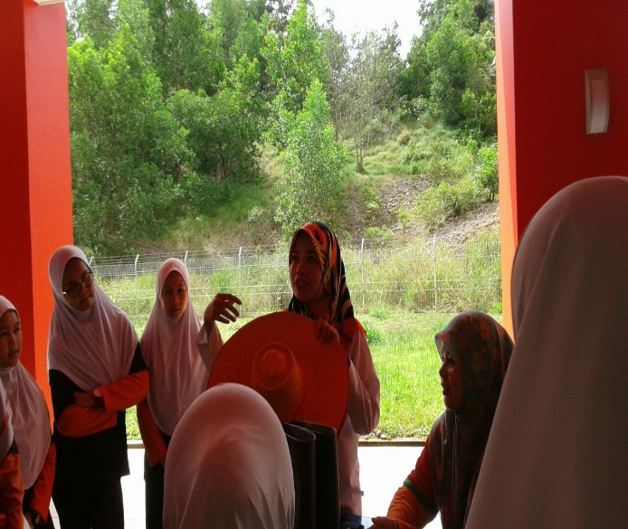
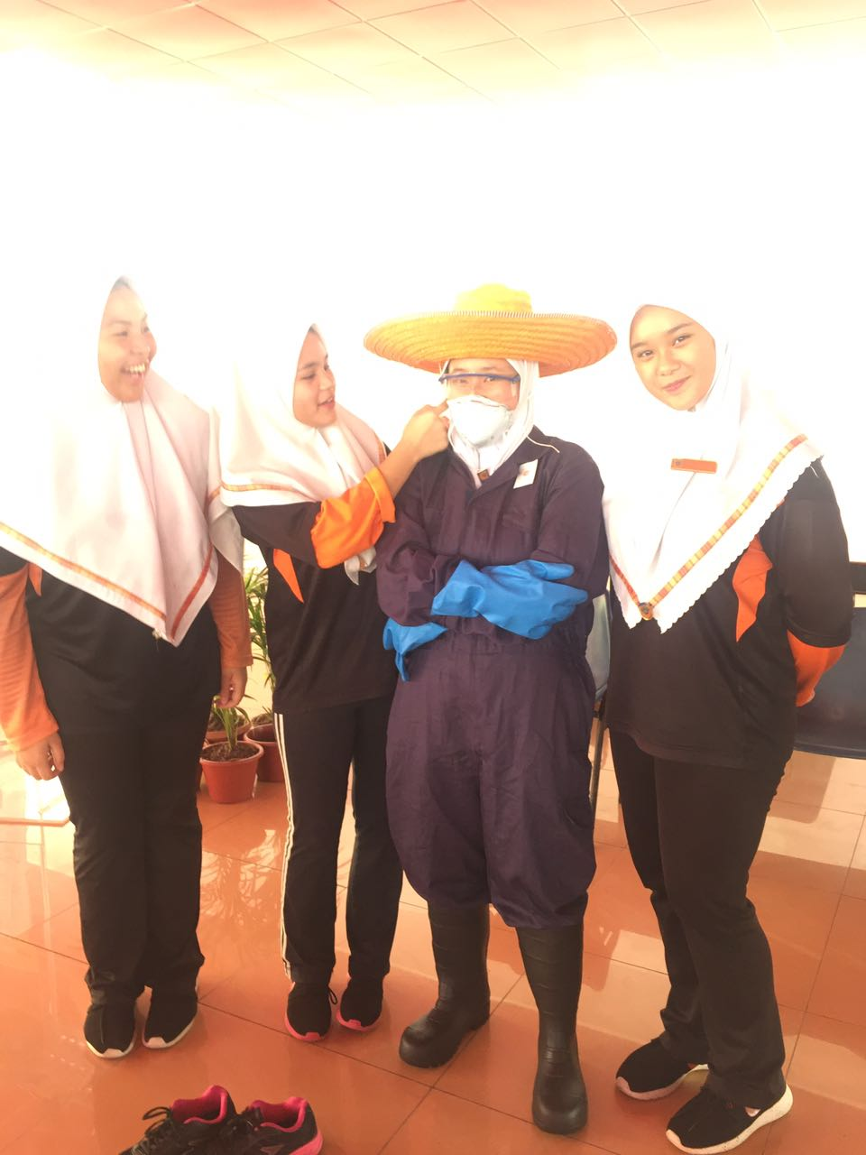
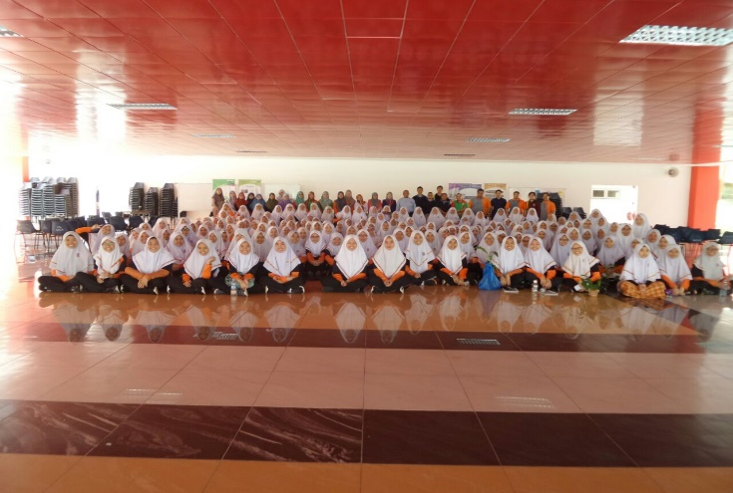
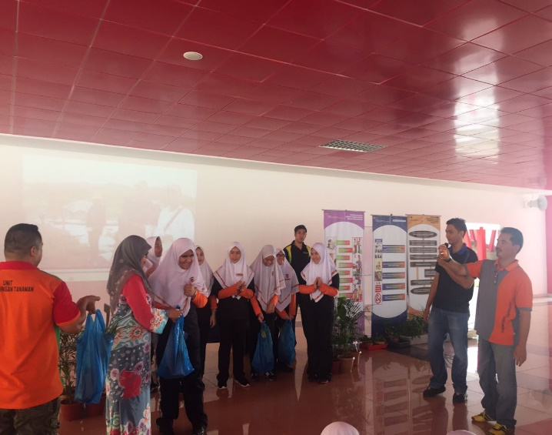
Awareness BRUNEI GAP roadshows to secondary school students in 2016
Sekolah Menengah Pengiran Anak Puteri Hajah Masna,
Sg Akar

Slide 14
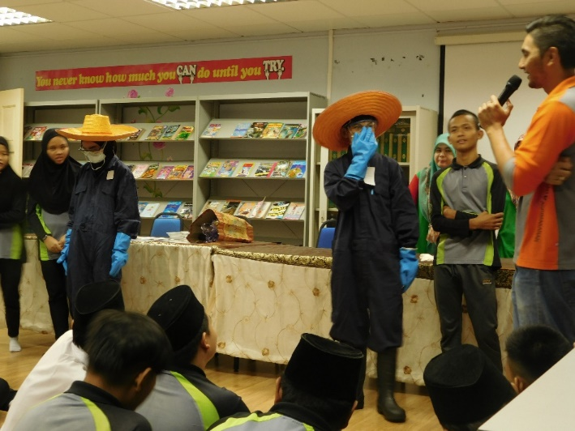
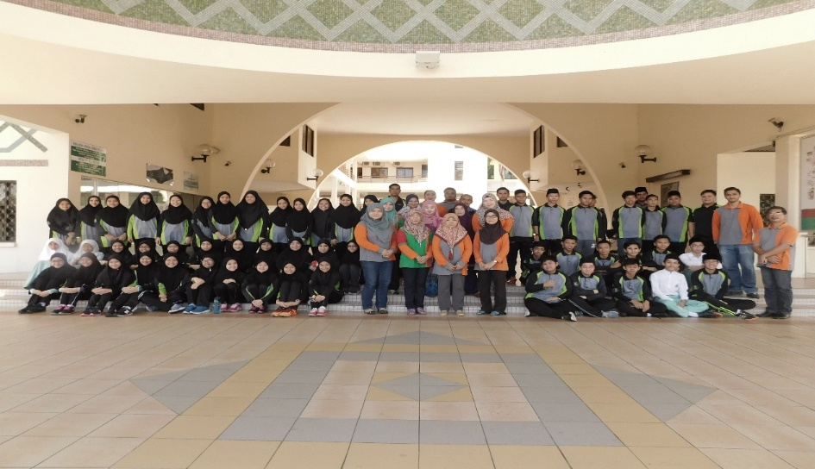
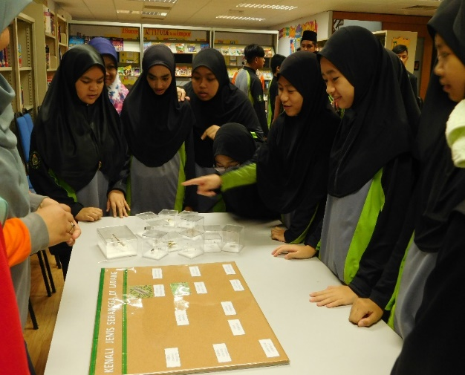
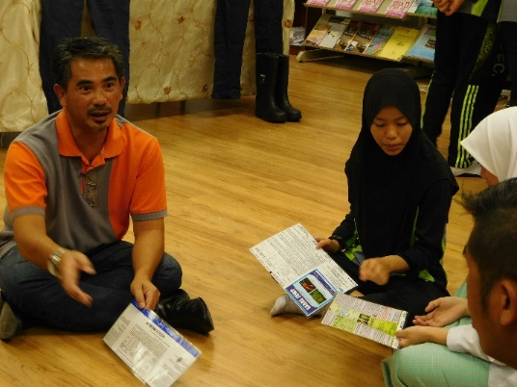
Awareness BRUNEI GAP roadshows to secondary school students in 2016
Sekolah Menengah Pehin Dato Seri Maharaja, Mentiri

Slide 15
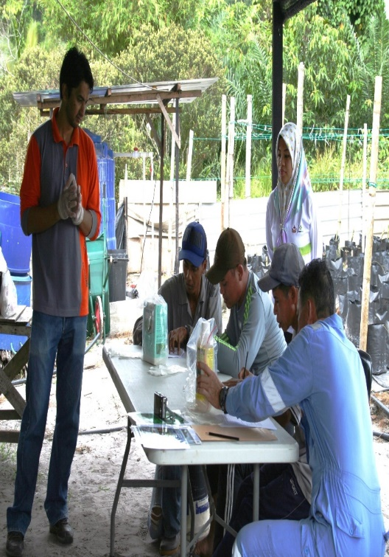
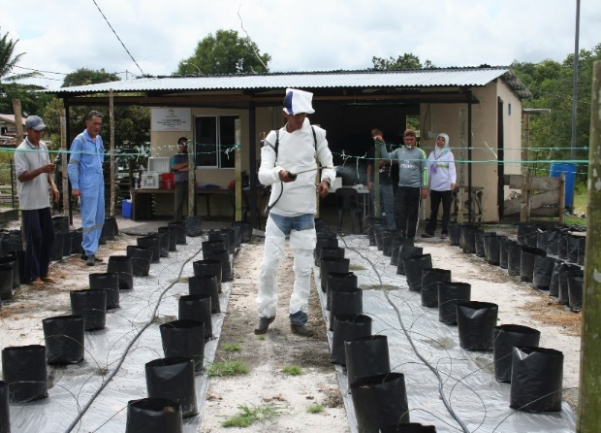
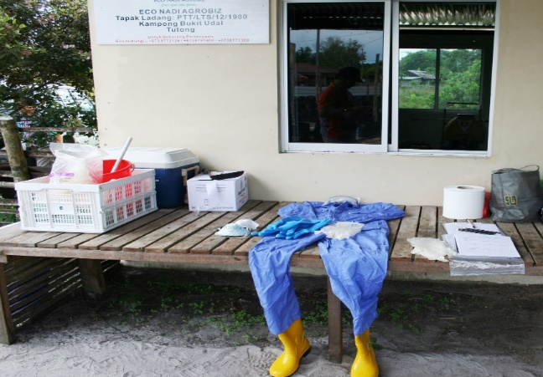
Pesticide and fertilizer training programmes to farms applying for BRUNEI GAP certification

Slide 16
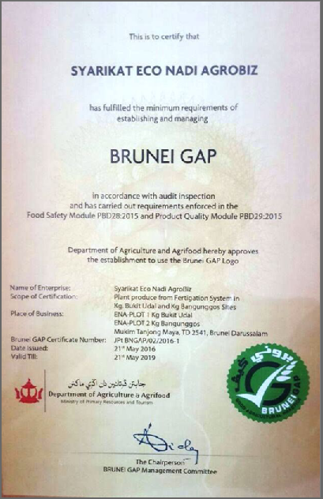
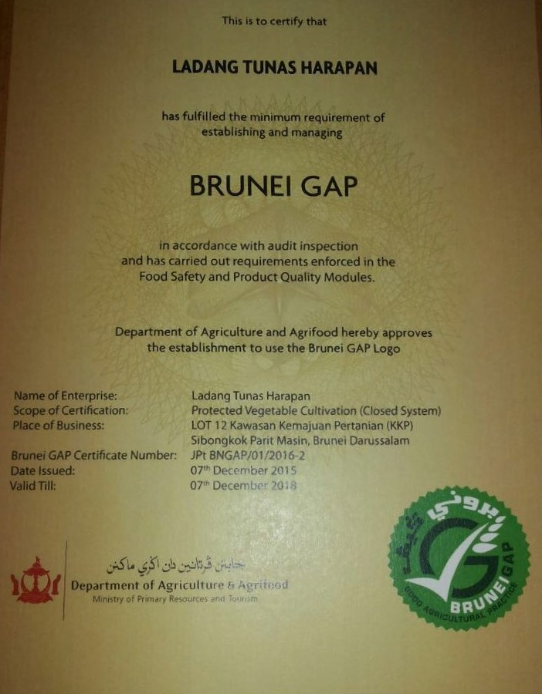
Certified farms in 2016

Slide 17
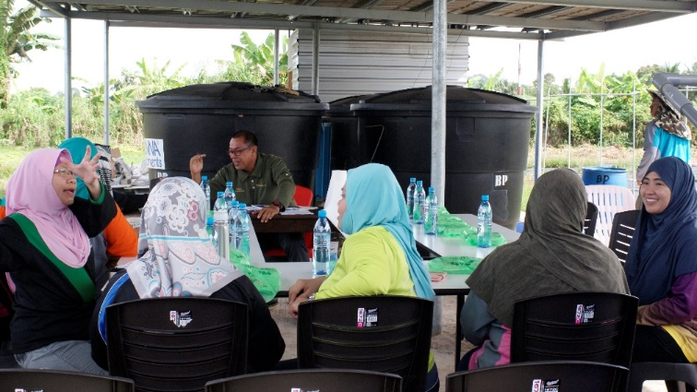
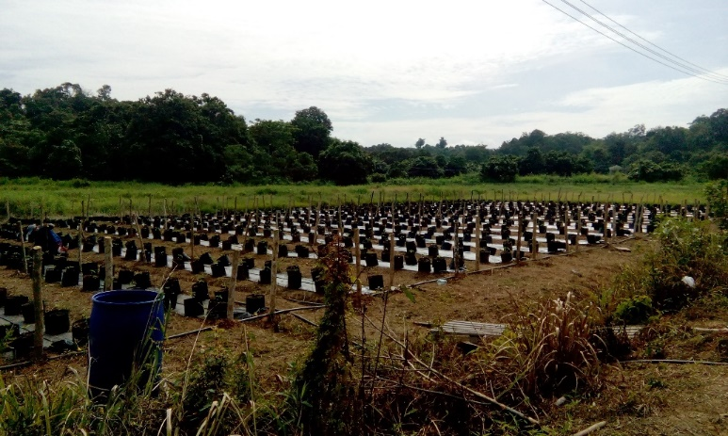
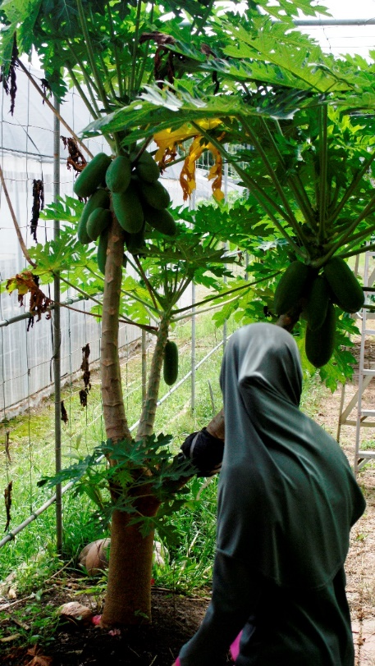
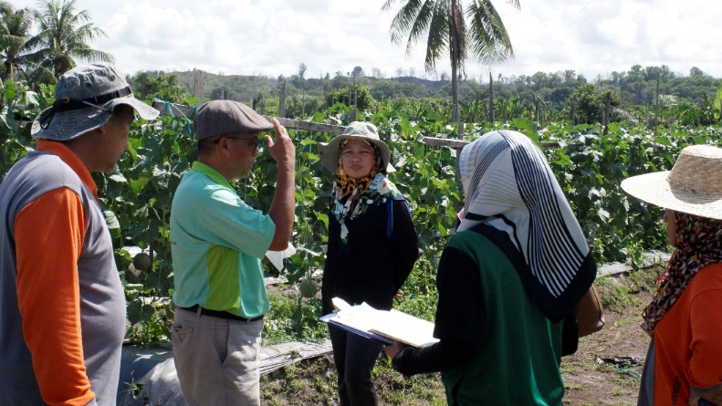
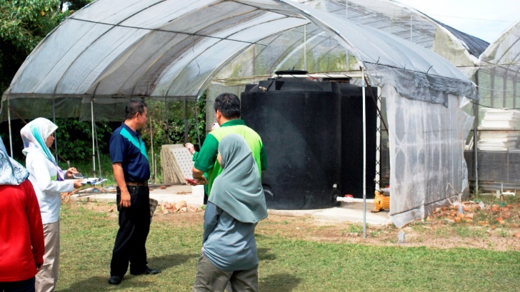
Initial assessment of farms applying for BRUNEI GAP certification

